Slide 1
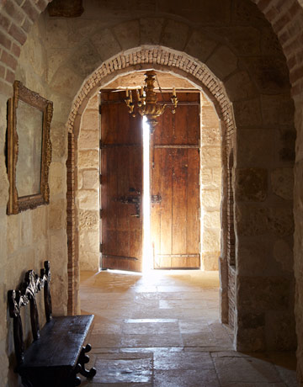
誰是主人？

Slide 2
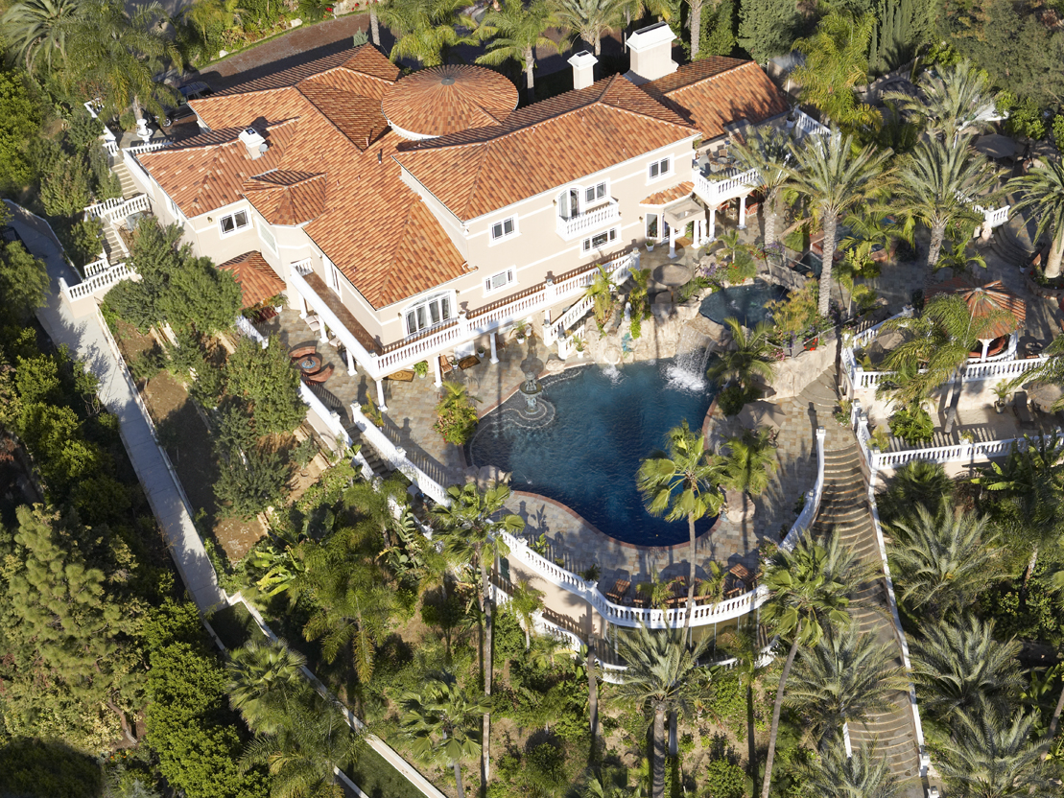

Slide 3
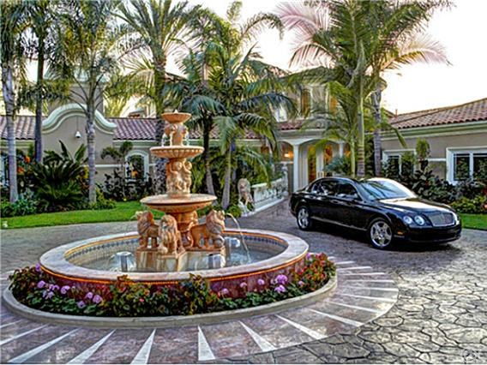
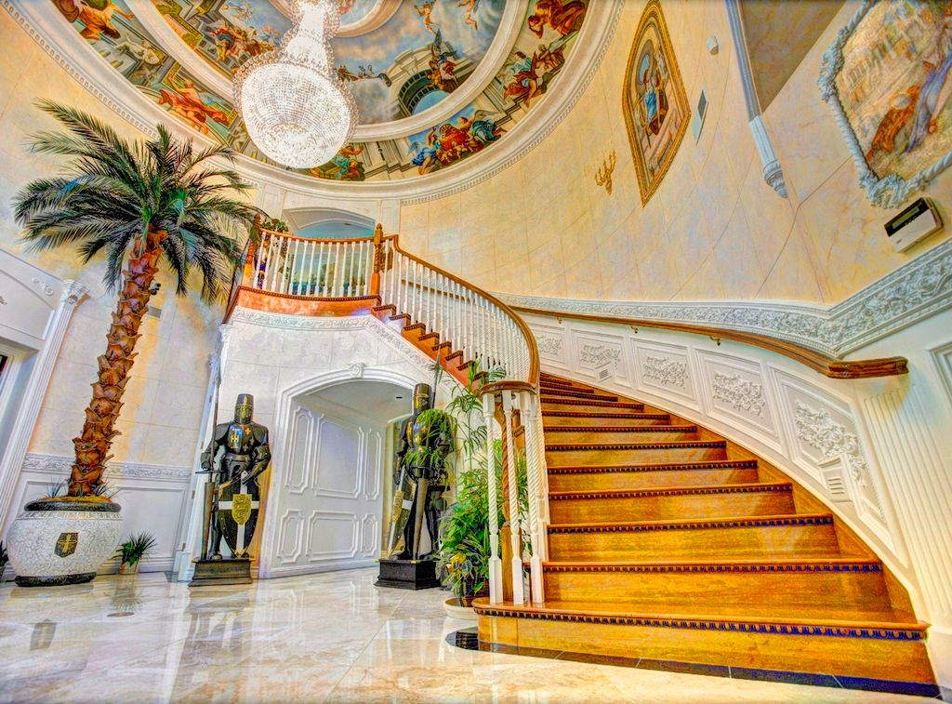
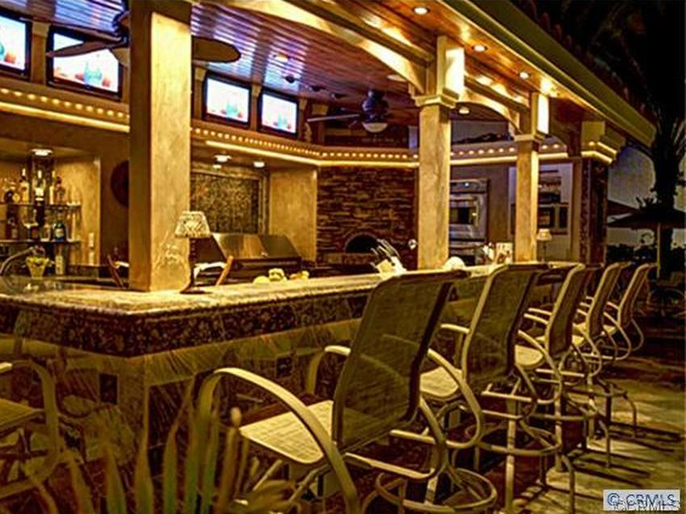
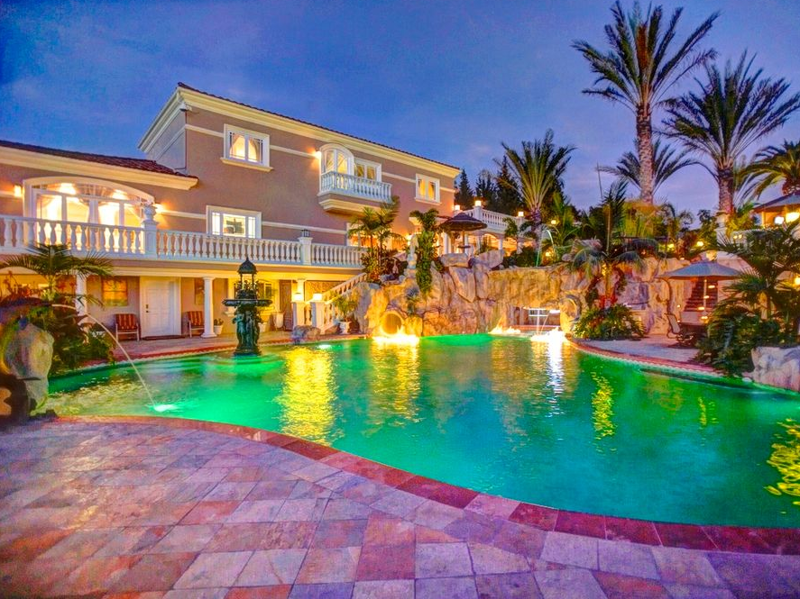

Slide 4
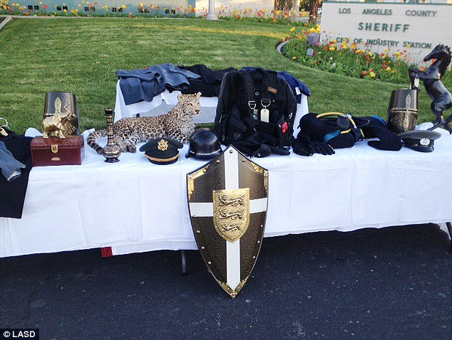

Slide 6
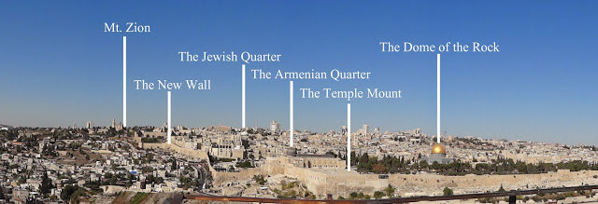
耶和華本為大，在我們神的城中，在他的聖山上，該受大讚美！錫安山，大君王的城，在北面居高華美，為全地所喜悅。（詩篇48:1-2）

Slide 7
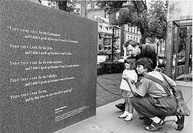
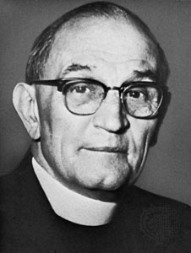
起初他們追殺共產主義者，因為
我不是共產主義者，我不說話； 接著他們追殺猶太人，因為我不是
猶太人，我不說話；
後來他們追殺工會成員，因為我不是工會成員，
我繼續不說話； 此後他們追殺天主教徒，因為我不是天主教徒，
我還是不說話； 最後他們奔向我來，再也沒有人站起來為我說
話了。
Martin Niemoller

Slide 8
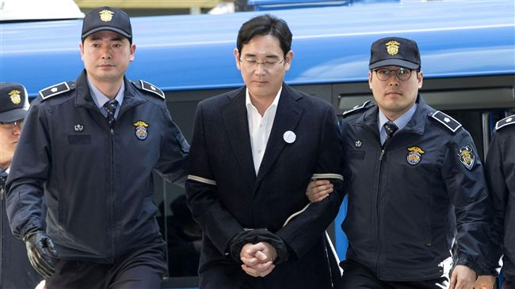
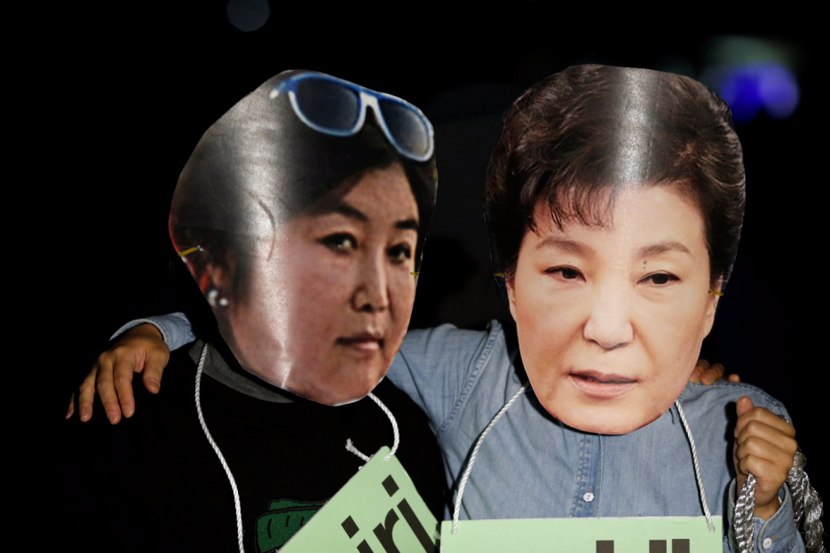
⁴ 他眼中藐視匪類，卻尊重那敬畏耶和華的人。他發了誓，雖然自己吃虧，也不更改。
⁵ 他不放債取利，不受賄賂以害無辜。

Slide 9
你預備好了嗎？

